Slide 1
ФАКУЛЬТАТИВНОЕ ЗАНЯТИЕ «ЯЗЫК РОДНОЙ, дружи со мной…» 2 класс
МИРУ ЗНАНИЙ НЕТ ПРЕДЕЛА. ТАК СКОРЕЙ, ДРУЗЬЯ, ЗА ДЕЛО!
Розанова Наталья Викторовна,
учитель начальных классов
государственного учреждения образования «Средняя школа№21 г. Могилёва»; высшая квалификационная категория
«ДЕЛО СПОРИТСЯ»
УСПЕХ =
ЗНАНИЯ +ВНИМАНИЕ + СОТРУДНИЧЕСТВО + СТАРАНИЕ

Slide 2
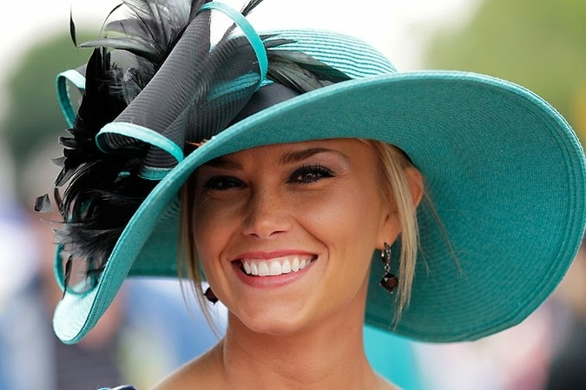
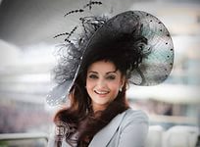
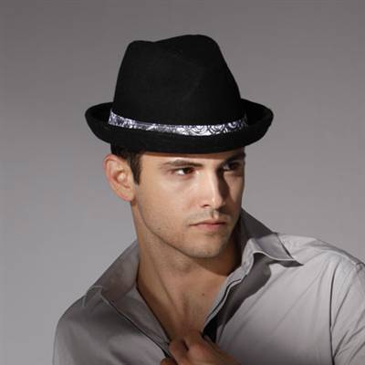
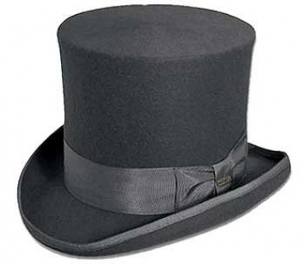
ШЛЯПКИ И ШЛЯПЫ

Slide 3
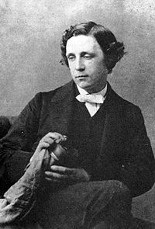
Метаграмма
Метаграмма – это загадка, в которой зашифрованы слова, различающиеся одной буквой.
Место буквы в слове при этом не имеет значения.
Первую метаграмму в журнале «Ярмарка тщеславия» разместил английский писатель, математик Льюис Кэрролл, автор сказки «Алиса в Стране чудес».

Slide 4
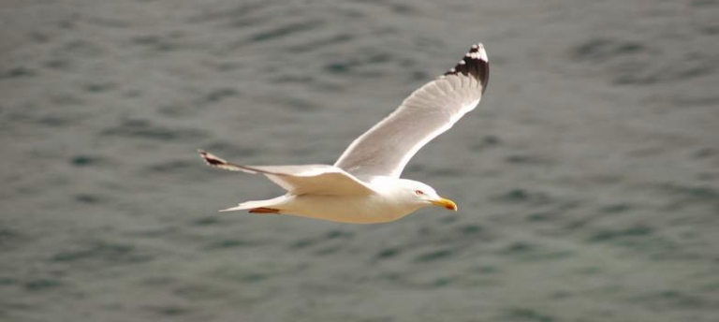
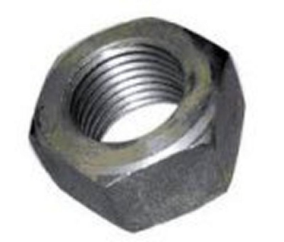
МЕТАГРАММА
С «ч» над морем я летаю,
С «г» в машинах я бываю.
чайка - гайка
Я пышно красуюсь на клумбе в саду,
Захочешь – поставь меня в вазу…
Но с буквою «к» в огород я пойду,
И, если капусту на грядке найду,-
Капусте достанется сразу.
роза - коза

Slide 5
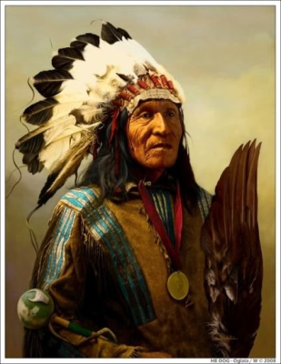
МЕТАГРАММА
С «Н» - тёмная бывает,
С «Д» - маме помогает,
С «К» - встречается в болоте,
С «Т» - в предложении найдёте.
Даша Ходор, г. Гродно
Ночка –дочка – кочка – точка.
С «В» - главный в племени
индейцев – это …
С «Д» – промочит …
вождь - дождь

Slide 6
АНАГРАММА
Анаграмма – это загадка, в которой при перестановке слогов и букв, а также при чтении справа налево у слова появляется новый смысл.
Другое название анаграммы «перебуквица»
С греческого языка слово «анаграмма»
переводится как «перебуква»,
т. к. приставка «ana-» — это «пере-»,
а слово «gramma» — «буква».

Slide 7
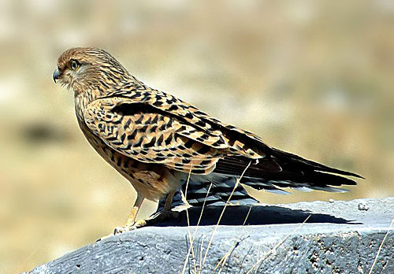
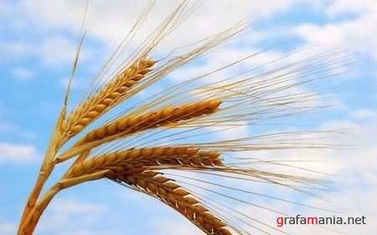
Эта птица в небе вьется. А буквы поменяй местами, Полный зёрен к земле гнется.
С
С
О
О
К
К
О
О
Л
Л

Slide 8
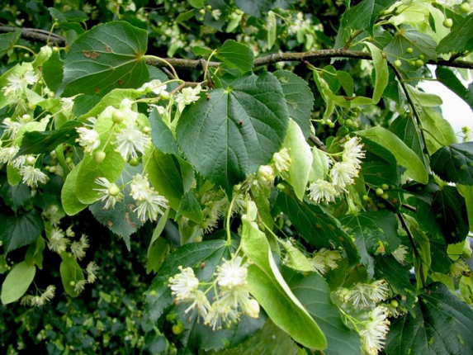
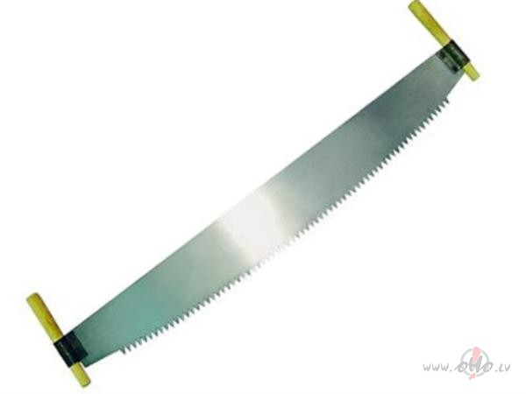
Легко дышать в моей тени, Меня ты летом часто хвалишь. Но буквы переставь мои - И целый лес ты мною свалишь.
Л
И
П
А

Slide 9
ТЕСТ
1.Загадка, в которой зашифрованы слова, различающиеся одно буквой.
А) ; Б) метаграмма
анаграмма
2.Загадка, в которой при перестановке слогов и букв ,а также при чтении слева направо появляется новый смысл.
А) анаграмма; Б)
метаграмма
3. Чтобы расшифровать анаграмму надо:
Б) надо переставить слоги
(буквы) местами, или прочитать слово слева на право.
А) заменить одну букву другой,

Slide 10
ОБИСАПС
АЗ
УТОБАР
СПАСИБО
ЗА
РАБОТУ!

